Slide 1



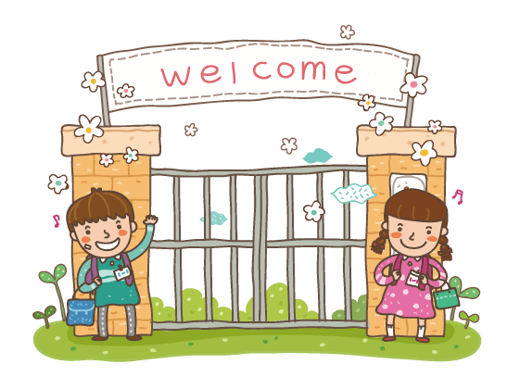
Líp häc trùc tuyÕn 3A8
Thứ hai ngày 6 tháng 9 năm 2021
Tập đọc – Kể chuyện
Cậu bé thông minh
Title 1
Title 2
(SGK Tiếng Việt - Trang 4 + 5)
Title 3
Chúng mình đã ghi sẵn thứ ngày tháng
và tên bài chưa?

Slide 2

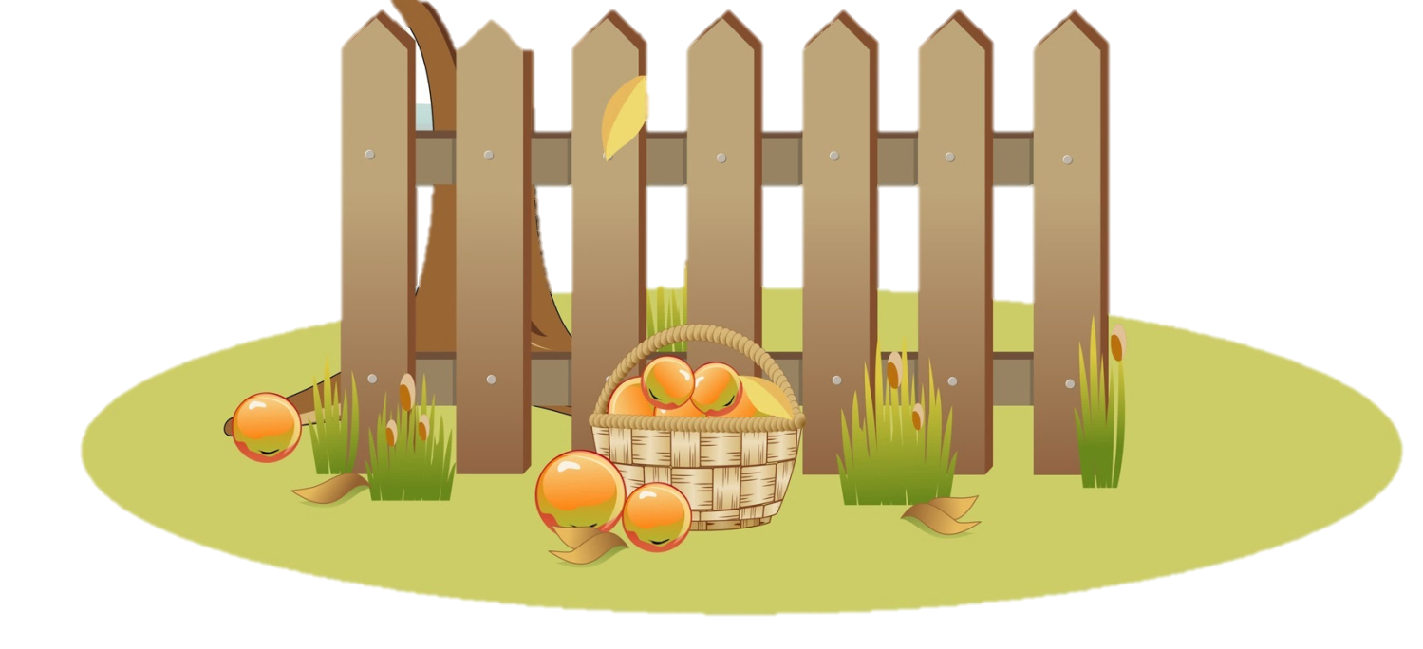

TẬP ĐỌC – KỂ CHUYỆN:

Slide 3
NĂNG LỰC ĐẶC THÙ:
HS đọc trôi chảy toàn bài: Đọc đúng các từ ngữ khó, ngắt nghỉ hơi đúng chỗ.
Hiểu được các từ ngữ khó và nội dung, ý nghĩa của câu chuyện: Ca ngợi sự thông minh, tài trí của cậu bé.
Dựa vào trí nhớ và tranh, kể lại được từng đoạn của câu chuyện.
Biết phối hợp lời kể với điệu bộ, nét mặt, biết thay đổi giọng kể phù hợp với nội dung câu chuyện.
MỤC TIÊU
NĂNG LỰC CHUNG:
NL tự học, NL giao tiếp và hợp tác, NL giải quyết vấn đề và sáng tạo, NL ngôn ngữ, NL thẩm mĩ.
PHẨM CHẤT:
Có thái độ khâm phục và đồng tình với cách ứng xử của cậu bé.

Slide 4
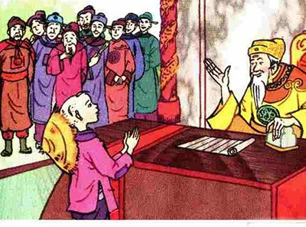

Slide 5
TẬP ĐỌC – KỂ CHUYỆN:
CẬU BÉ THÔNG MINH

Slide 6
LUYỆN ĐỌC

Slide 7
CẬU BÉ THÔNG MINH
1. Ngày xưa, có một ông vua muốn tìm người tài giúp nước. Vua hạ lệnh cho mỗi làng trong vùng nọ nộp một con gà trống biết đẻ trứng, nếu không có thì cả làng phải chịu tội.
Được lệnh vua, cả vùng lo sợ. Chỉ có một cậu bé thông minh bình tĩnh thưa với cha:
- Cha đưa con lên kinh đô gặp Đức Vua, con sẽ lo được việc này.
Người cha lấy làm lạ, nói với làng. Làng không biết làm thế nào. Đành cấp tiền cho hai cha con lên đường.
2. Đến trước cung vua, cậu bé kêu khóc om sòm. Vua cho gọi vào, hỏi:
- Cậu bé kia, sao dám đến đây làm ầm ĩ?
- Muôn tâu Đức Vua - cậu bé đáp – bố con mới đẻ em bé, bắt con đi xin sữa cho em. Con không xin được, liền bị đuổi đi.

Slide 8
CẬU BÉ THÔNG MINH
Vua quát:
- Thằng bé này láo, dám đùa với trẫm! Bố ngươi là đàn ông thì đẻ sao được!
Cậu bé bèn đáp:
- Muôn tâu, vậy sao Đức Vua lại ra lệnh cho làng con phải nộp gà trống biết đẻ trứng ạ?
Vua bật cười, thầm khen cậu bé, nhưng vẫn muốn thử tài cậu lần nữa.
3. Hôm sau, nhà vua cho người đem đến một con chim sẻ nhỏ, bảo cậu bé làm bai mâm cỗ. Cậu bé đưa cho sứ giả một chiếc kim khâu, nói:
- Xin ông về tâu Đức Vua rèn cho tôi chiếc kim này thành một con dao thật sắc đẻ xẻ thịt chim
Vua biết là đã tìm được người giỏi, bèn trọng thưởng cho cậu bé và gửi cậu vào trường học để luyện thành tài.

Slide 9
LUYỆN ĐỌC ĐOẠN
BÀI TẬP ĐỌC NÀY, ĐƯỢC CHIA LÀM MẤY ĐOẠN?
3 đoạn
Đoạn 1: Từ đầu …lên đường
Đoạn 2: Tiếp theo …lần nữa
Đoạn 3: Đoạn còn lại

Slide 10
LUYỆN ĐỌC ĐOẠN
LUYỆN ĐỌC ĐOẠN
1. Ngày xưa, có một ông vua muốn tìm người tài giúp nước. Vua hạ lệnh cho mỗi làng trong vùng nọ nộp một con gà trông biết đẻ trứng, nếu không có thì cả làng phải chịu tội.
Được lệnh vua, cả vùng lo sợ. Chỉ có một cậu bé thông minh bình tĩnh thưa với cha:
- Cha đưa con lên kinh đô gặp Đức Vua, con sẽ lo được việc này.
Người cha lấy làm lạ, nói với làng. Làng không biết làm thế nào. Đành cấp tiền cho hai cha con lên đường.
1. Ngày xưa, có một ông vua muốn tìm người tài giúp nước. Vua hạ lệnh cho mỗi làng trong vùng nọ nộp một con gà trông biết đẻ trứng, nếu không có thì cả làng phải chịu tội.
Được lệnh vua, cả vùng lo sợ. Chỉ có một cậu bé thông minh bình tĩnh thưa với cha:
- Cha đưa con lên kinh đô gặp Đức Vua, con sẽ lo được việc này.
Người cha lấy làm lạ, nói với làng. Làng không biết làm thế nào. Đành cấp tiền cho hai cha con lên đường.

Slide 11

Kinh đô Huế
Kinh đô: là nơi vua và triều đình đóng

Slide 12
2. Đến trước cung vua, cậu bé kêu khóc om sòm. Vua cho gọi vào, hỏi:
- Cậu bé kia, sao dám đến đây làm ầm ĩ?
- Muôn tâu Đức Vua - cậu bé đáp – bố con mới đẻ em bé, bắt con đi xin sữa cho em. Con không xin được, liền bị đuổi đi.
Vua quát:
- Thằng bé này láo, dám đùa với trẫm! Bố ngươi là đàn ông thì đẻ sao được!
Cậu bé bèn đáp:
- Muôn tâu, vậy sao Đức Vua lại ra lệnh cho làng con phải nộp gà trống biết đẻ trứng ạ?
Vua bật cười, thầm khen cậu bé, nhưng vẫn muốn thử tài cậu lần nữa.

Slide 13
3. Hôm sau, nhà vua cho người đem đến một con chim sẻ nhỏ, bảo cậu bé làm bai mâm cỗ. Cậu bé đưa cho sứ giả một chiếc kim khâu, nói:
- Xin ông về tâu Đức Vua rèn cho tôi chiếc kim này thành một con dao thật sắc để xẻ thịt chim.
Vua biết là đã tìm được người giỏi, bèn trọng thưởng cho cậu bé và gửi cậu vào trường học để luyện thành tài.
3. Hôm sau, nhà vua cho người đem đến một con chim sẻ nhỏ, bảo cậu bé làm bai mâm cỗ. Cậu bé đưa cho sứ giả một chiếc kim khâu, nói:
- Xin ông về tâu Đức Vua rèn cho tôi chiếc kim này thành một con dao thật sắc để xẻ thịt chim.
Vua biết là đã tìm được người giỏi, bèn trọng thưởng cho cậu bé và gửi cậu vào trường học để luyện thành tài.
Trọng thưởng: tặng cho phần thưởng lớn.

Slide 14
LUYỆN ĐỌC CÁ NHÂN
THI ĐỌC

Slide 15
TÌM HIỂU BÀI
Nhà vua nghĩ ra kế gì để tìm người tài?
Khi nhận được lệnh, thái độ của dân chúng như thế nào?
Vì sao họ lại cảm thấy lo sợ?
Vậy cậu bé cảm thấy thế nào khi nghe lệnh vua?
Vì con gà trống không biết đẻ trứng.
Cậu bé cảm thấy rất bình tĩnh.
Nhà vua đã ra lệnh cho mỗi làng ở vùng nọ phải nộp một con gà trống biết đẻ trứng.
Dân chúng cảm thấy rất lo sợ khi nhận được lệnh vua.

Slide 16
TÌM HIỂU BÀI
Cậu bé làm thế nào để được gặp nhà vua?
Cậu bé đến trước cung vua và kêu khóc om sòm.

Slide 17
Đặt một câu với từ “ om sòm”
Om sòm có nghĩa là gì?
Om sòm: ầm ĩ, gây náo động

Slide 18
TÌM HIỂU BÀI
Cậu bé bình tĩnh đáp lại lời nhà vua như thế nào?
Khi gặp nhà vua, cậu bé đã nói điều gì vô lý?
Đức Vua nói gì khi nghe điều vô lý đó?
Cậu bé hỏi lại tại sao Đức Vua lại ra lệnh nộp một con gà trống biết đẻ trứng.
Đức Vua nói rằng bố cậu là đàn ông thì không thể đẻ được.
Cậu bé nói rằng bố cậu mới đẻ em bé và sai cậu đi xin sữa cho em, do không xin được liền bị đuổi đi.

Slide 19
TÌM HIỂU BÀI
Vì sao cậu bé lại tâu với Đức Vua một việc không thể làm được?
Trong cuộc thử tài lần sau, cậu bé đã yêu cầu điều gì?
Vậy có thể rèn được con dao từ một chiếc kim khâu không?
Rèn chiếc kim khâu thành con dao thật sắc để xẻ thịt chim.
Để cậu không phải thực hiện lệnh của nhà vua là làm ba mâm cỗ từ một con chim sẻ.
Không thể rèn được.

Slide 20
TÌM HIỂU BÀI
Cậu bé trong câu chuyện có gì đáng khâm phục?
Nội dung bài: Ca ngợi sự tài trí, thông minh của cậu bé.
Cậu bé trong câu chuyện là một người rất thông minh, tài trí.

Slide 21
HẾT TIẾT 1
+ Tiết 2: Luyện đọc lại và Kể lại chuyện con học tiếp theo Video cô gửi.
+ Bố mẹ quay video con kể chuyện (không nhìn sách đọc) và gửi Zalo cho cô trong tuần này nhé! Hạn cuối là ngày Chủ nhật! 

Slide 22
LUYỆN ĐỌC LẠI
Giọng của cậu bé: Bình tĩnh, tự tin
Giọng của Đức Vua: Oai nghiêm

Slide 23
THI ĐỌC PHÂN VAI

Slide 24
KỂ CHUYỆN
QUAN SÁT VÀ NÊU NỘI DUNG TỪNG BỨC TRANH

Slide 25
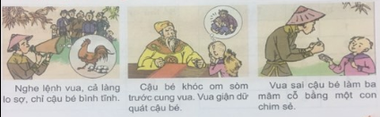
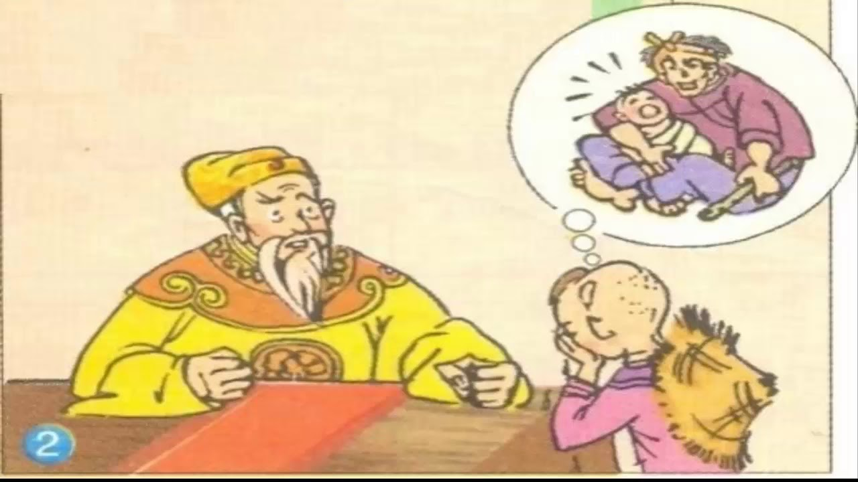
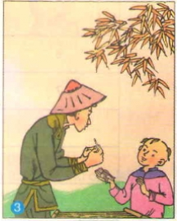
Nhà vua hạ lệnh cho mỗi làng phải làm gì?
Khi gặp nhà vua, cậu bé đã nói gì, làm gì? Thái độ của nhà vua thế nào khi nghe cậu bé nói?
Lần thử tài thứ 2, vua yêu cầu cậu bé làm gì?Đức Vua quyết định ra sao sau lần thử tài?

Slide 26
Tranh 1: Quân lính đang dùng loa đọc lệnh nhà vua yêu cầu mỗi làng phải nộp một con gà trống biết đẻ trứng. Nghe rõ lệnh này, dân làng lo sợ vì không tìm đâu ra gà trống biết đẻ trứng và lo sợ nhà vau trị tội.

Slide 27
Tranh 2: Cậu bé xin gặp nhà vua rồi khóc lóc ầm ĩ chuyện cha cậu mới đẻ em bé, bắt cậu đi xin sữa cho em và không xin được liền bị đuổi đi. Vua tỏ vẻ tức giận cho rằng cậu dám đùa giỡn, hỗn láo với nhà vua.

Slide 28
Tranh 3: Cậu bé đưa cho sứ giả một chiếc kim khâu để rèn thành một con dao thật sắc dùng trong việc xẻ thịt chim thành ba mâm cỗ như ý muốn của vua. Qua việc này, nhà vua đã trọng thưởng cho cậu bé và gửi cậu bé vào trường để thi luyện thành tài.

Slide 29
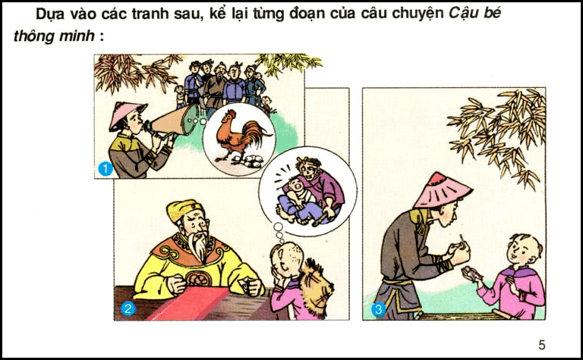

Slide 30
CHÀO TẠM BIỆT

